Slide 1
TG3: Open Source Blockchain Platforms
Grupo T1: Alejandro Díaz Moreno(coordinador)
María Castro Vaquerizo
Daniela Guzman Pisfil
Paula Hernández Jordá
Daniel Ortega Expósito

Slide 2
ÍNDICE:
Tecnologías utilizadas y planificación
Requisitos funcionales
Requisitos no funcionales
Diagrama de funcionamiento de MultiChain
Diagrama de funcionamiento de Monax
Evaluación de los criterios en la implementación usando MultiChain
Evaluación de los criterios en la implementación usando Monax
Comparación de la implementación de las tecnologías
Anexo
Conclusión

Slide 3



Tecnologías utilizadas
Planificación

Slide 4
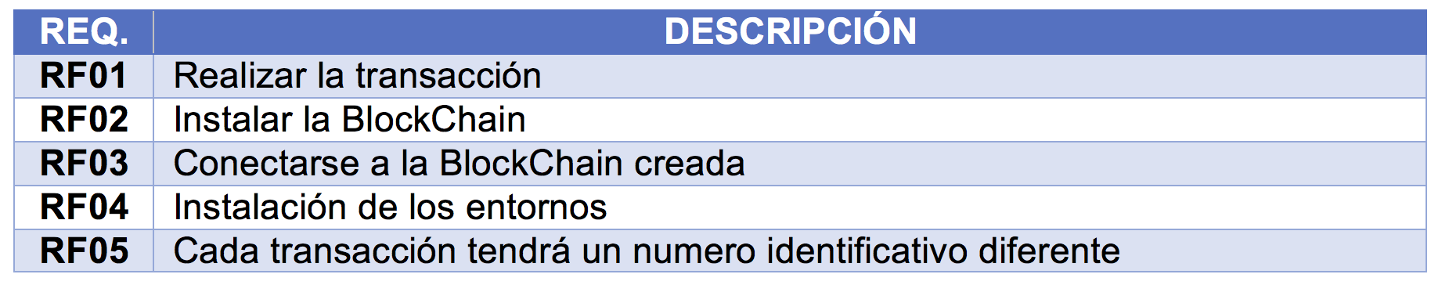
Requisitos funcionales

Slide 5
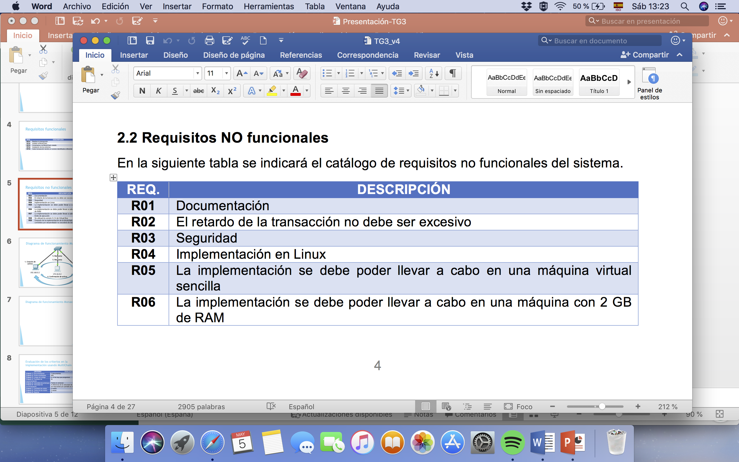
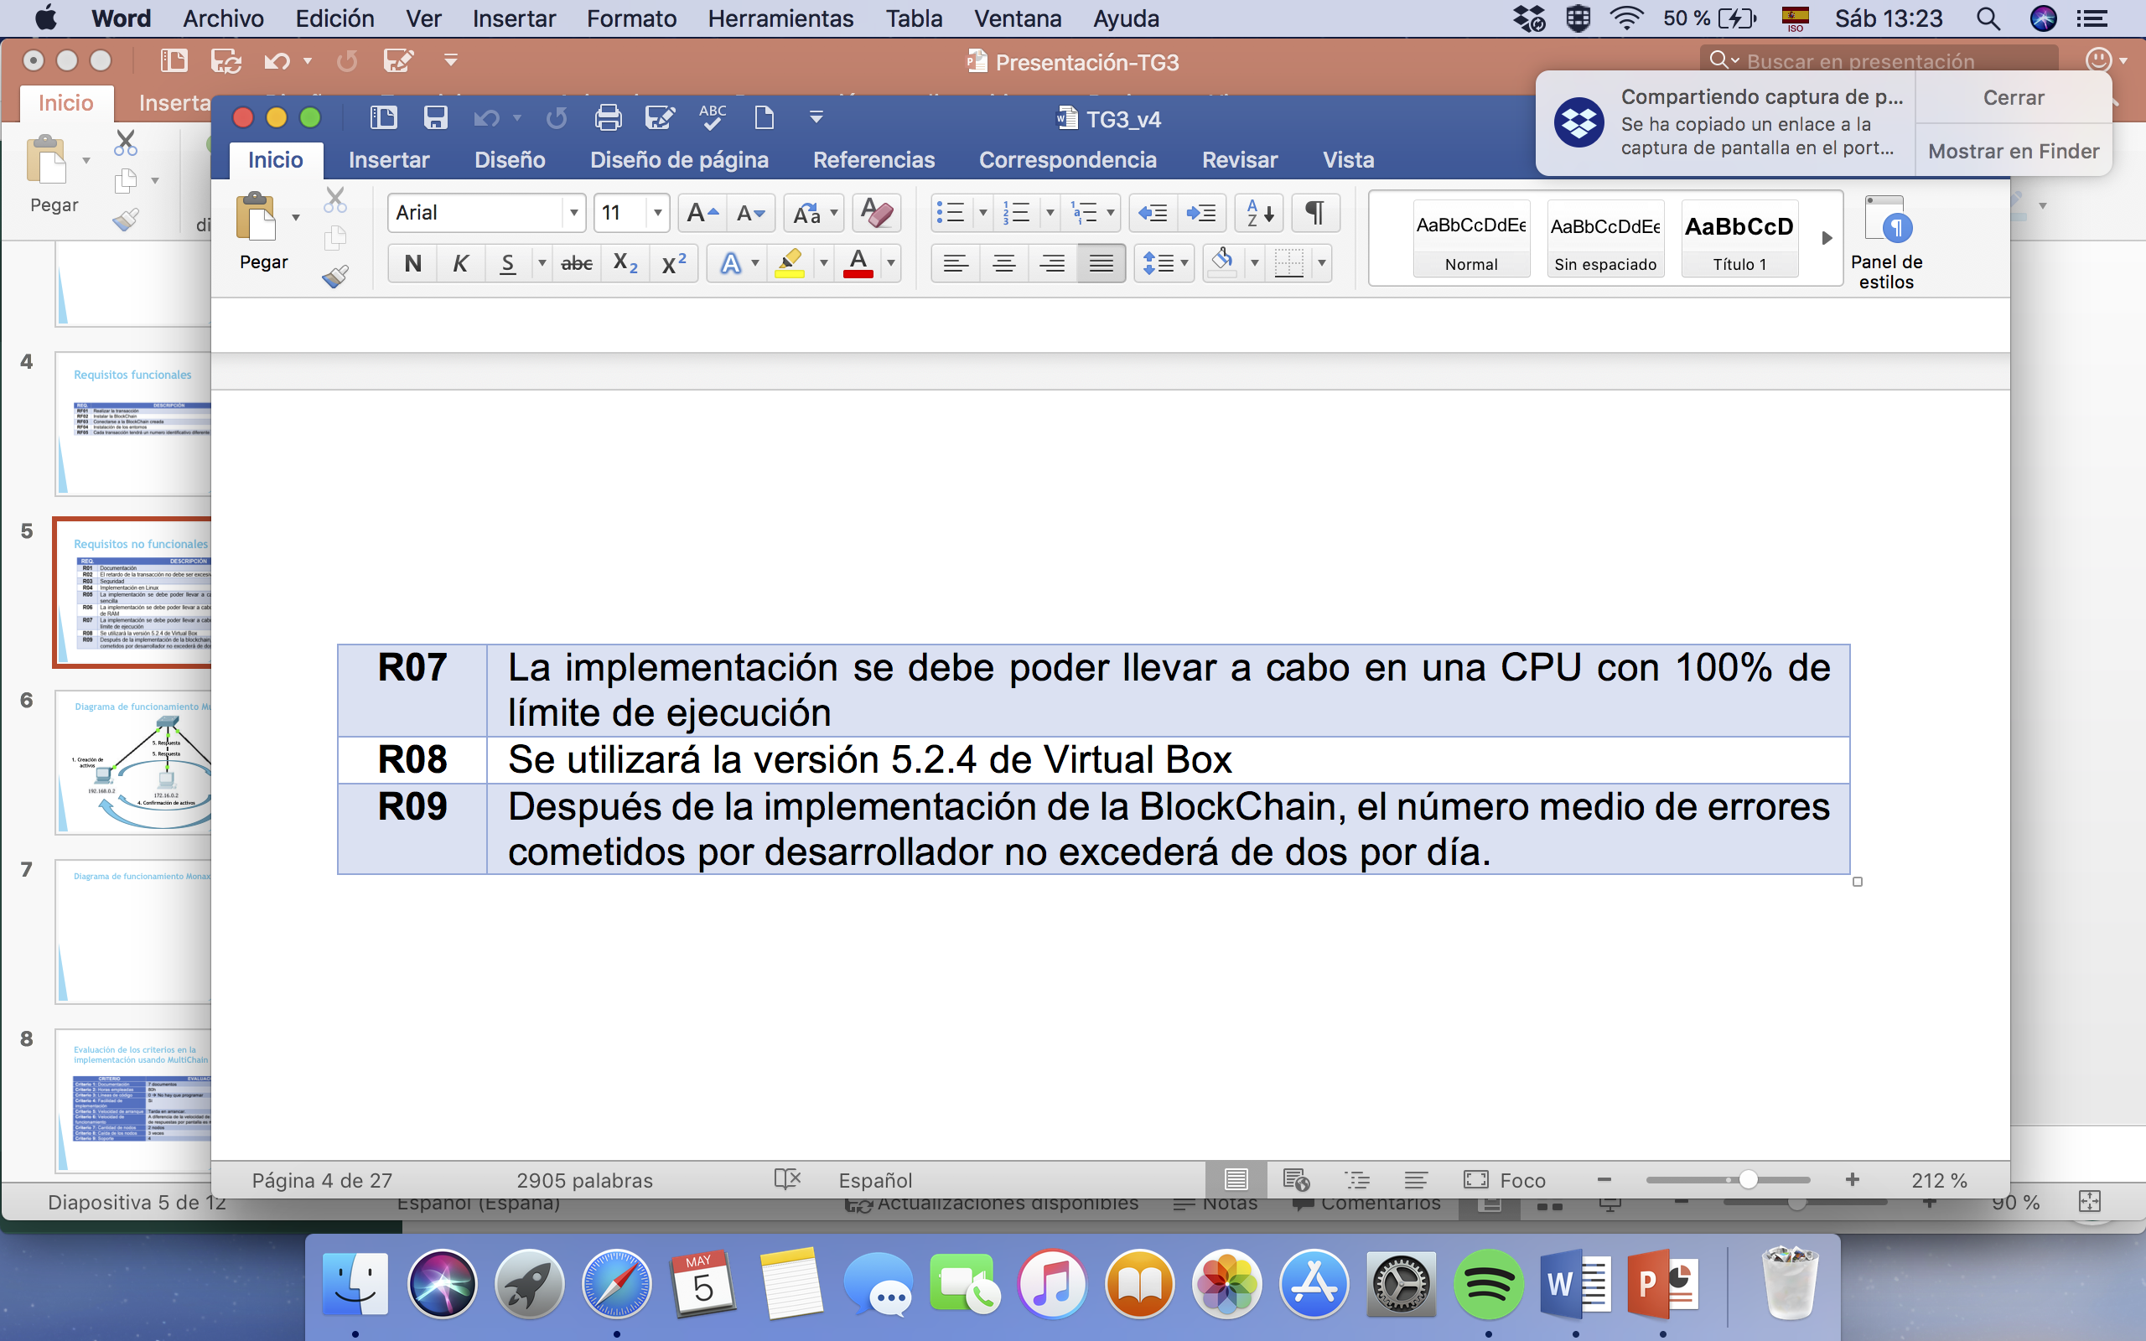
Requisitos no funcionales

Slide 6
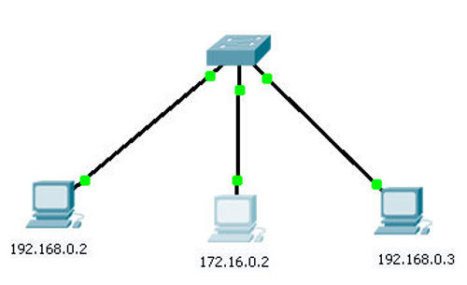
Diagrama de funcionamiento MultiChain
7. Envío de transacción
5. Respuesta
1. Creación de activos
2. Creación de activos
6. Creación id de transacción
4. Confirmación de activos
3. Creación id de transacción
8. Confirmación de transacción

Slide 7
Diagrama de funcionamiento Monax

Slide 8
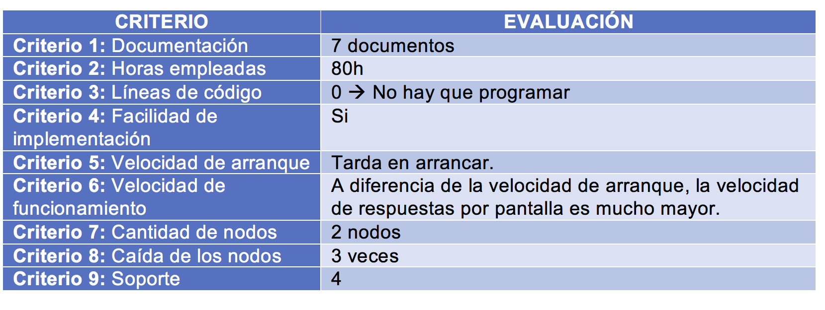
Evaluación de los criterios en la implementación usando MultiChain

Slide 9
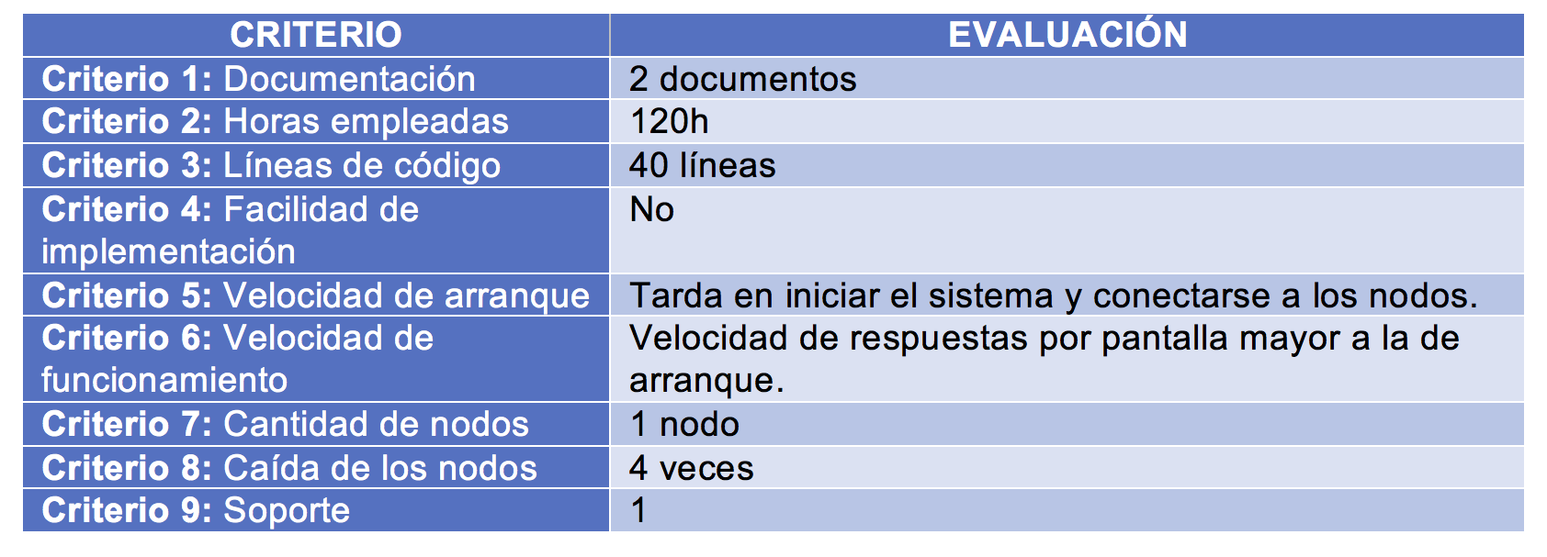
Evaluación de los criterios en la implementación usando Monax

Slide 10
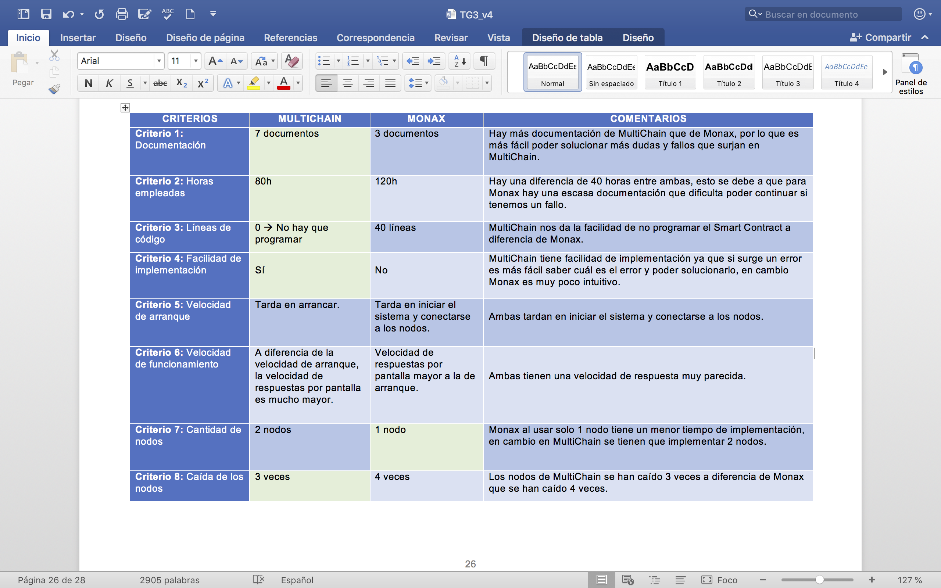
Comparación de la implementación de las tecnologías

Slide 11
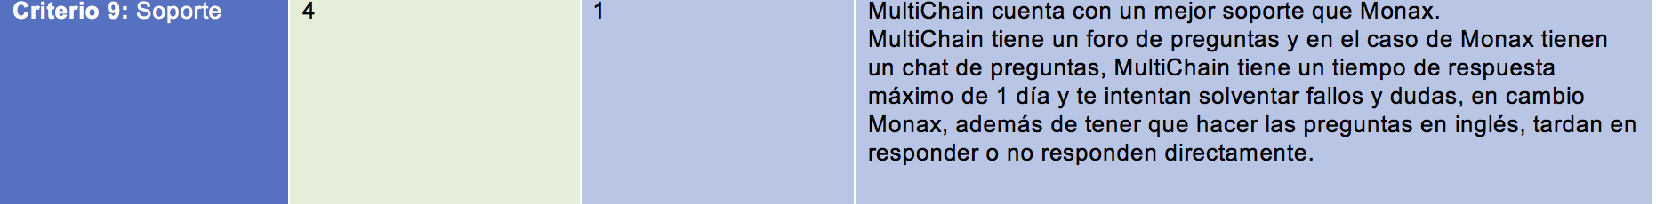

Slide 12
Conclusión

Slide 13
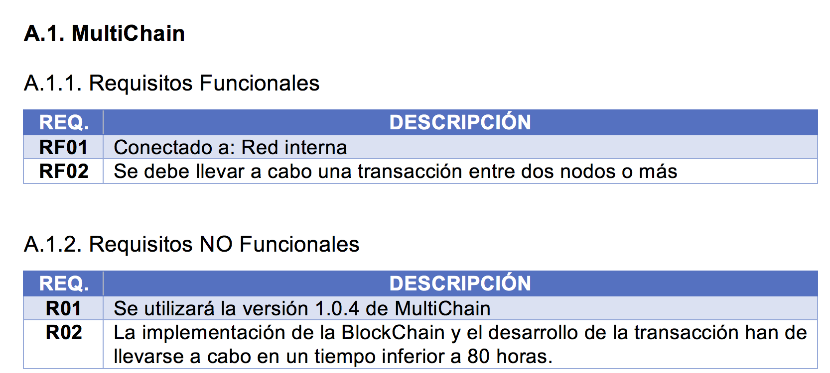
Anexo 1: Otros requisitos

Slide 14
